Slide 1




Desafíos de
INNOVACIÓN en Ingeniería y Ciencias
CD1100 Sección 09
Laboratorio 11
En Ingeniería y Ciencias
Profesor/a
Polyn Cifuentes
Auxiliares
Javiera Cerda
Anaís Higuera
Ayudante
Simón González

Slide 2
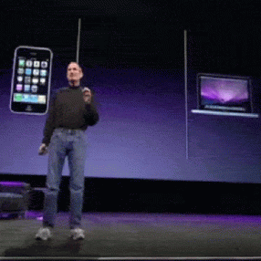
Competencia a adquirir:
ORALIDAD
Comunica en forma oral, con precisión y claridad, tópicos propios del ámbito de su disciplina. Utiliza para esto estrategias para la producción de textos orales formales de cortes explicativos, descriptivos y argumentativos, en registro académico.
A su vez aplica recursos tecnológicos (TICs), visuales y multimodales al servicio de la comunicación académica.
*RA = Resultado de Aprendizaje en CD1100

Slide 3
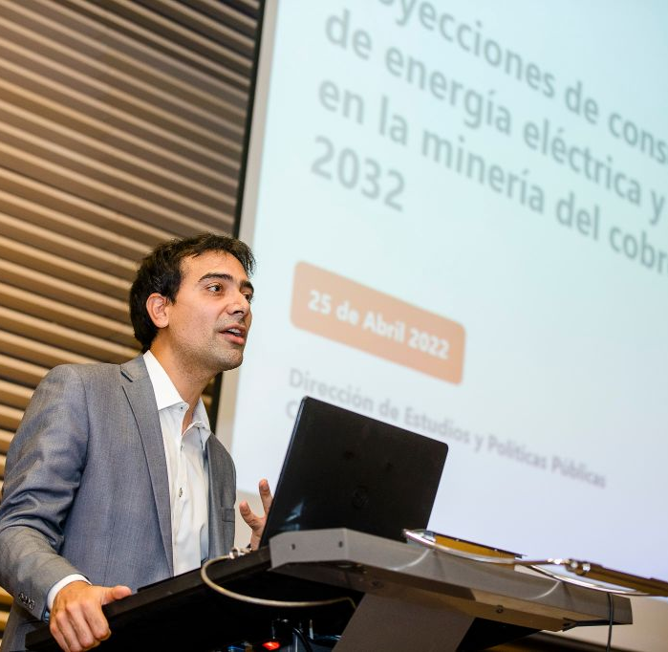
Oralidad
¿Qué?
¿Por qué?
Herramienta para comunicar información
Trabajos, ideas o proyectos de nuestra disciplina
Es el estándar de comunicación en Proyectos de Ingeniería y Ciencias.

Slide 4
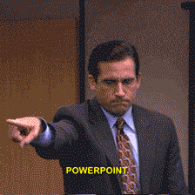
428.350.903.459.081.234
Es la cantidad de veces que presentarán en el mundo profesional

Slide 5
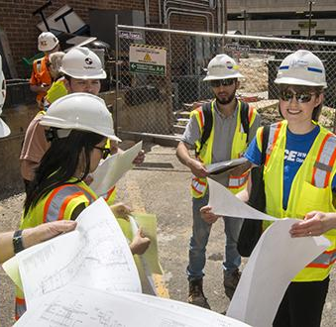
Beneficio
Nos permiten capturar reacciones, críticas y sugerencias que pueden enriquecer nuestro trabajo.

Slide 6
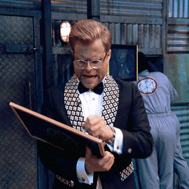
1. Planificación
Información clave
¿Cuál es el problema?
¿Qué datos nos respaldan?
¿A quién le afecta?
¿Cuáles son las consecuencias?
La exposición debe incluir todos los elementos necesarios para transmitir adecuada y claramente las respuestas: Explicaciones, tablas, dibujos, imágenes, esquemas, planos, etc.
Planificar, distribuir, jerarquizar
Elaborar guión
Y material de apoyo

Slide 7
1. Planificación
¿Cuánto tiempo dispongo para realizar la presentación?
¿Cuántas personas asisten?
¿A qué hora se lleva a cabo?
¿Qué actividades realiza la audiencia antes y después?
Planificar, distribuir, jerarquizar
Elaborar guión

Slide 8
1. Planificación
Si es una presentación grupal o individual
¿Cómo se distribuyen las intervenciones de cada integrante? ¿En qué orden?
¿Cuánto tiempo dispondrá cada integrante?
¿Qué hacen los demás mientras alguien está hablando?
Planificar, distribuir, jerarquizar
Elaborar guión

Slide 9


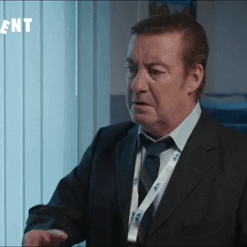
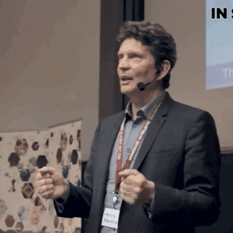
2. Realización
Siempre ten en consideración:
Uso de la voz
Manejo de estrés
Lenguaje corporal
Integración del discurso
Usa técnicas y cuidados para el uso de la voz
Aplica técnicas para el manejo de estrés y pánico
En una presentación todo comunica, en especial la expresión no verbal.
Integra tu discurso oral con el material de apoyo

Slide 10

3. Evaluación
Pregúntate…
¿Cómo identificar si logramos comunicar el mensaje adecuadamente?
¿De qué manera podemos evaluar si la interacción fue positiva?
¿Qué debemos considerar o modificar de la etapa de planificación y realización?
Reflexión acerca del desempeño
Detección de Fortalezas/Debilidades
Proyección de mejoras

Slide 11
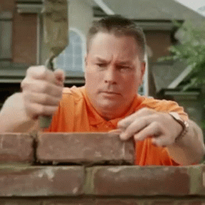

PRACTIQUEMOS EL GUIÓN
Le falta algo?

Slide 12

Recomendación de hilo conductor
Sección | Qué debe contener
1. Introducción impactante | Comienza con una frase, pregunta o dato que enganche y genere empatía. Debo entender por qué este problema importa, y por qué vale la pena escucharlos.
2. Punto de partida | ¿Qué sabíamos (o creíamos) antes de investigar? ¿Qué preguntas nos hicimos? Muestra el origen del interés o hipótesis.
3. Enfoque investigativo | ¿Qué métodos usamos y cómo los aplicamos? No repitan lo obvio: expliquen qué decisiones tomaron y qué funcionó mejor.
4. Descubrimientos clave | ¿Qué hallazgos fueron más reveladores? Usen datos visuales claros, bien explicados. Que se note que ustedes entienden el problema mejor que nadie.
5. Valor del análisis | ¿Qué interpretaciones o ideas surgieron gracias a su mirada? Aquí muestran pensamiento crítico: no solo recolectaron info, sino que la hicieron hablar.
6. Dificultades y aprendizajes | ¿Qué les costó? ¿Qué errores cometieron y cómo los superaron? Esto demuestra evolución (🦖)
7. Cierre con propiedad | ¿Qué sabemos ahora? ¿Qué mensaje debe quedarse la audiencia? El objetivo es cerrar con claridad, seguridad y autoridad.

Slide 13

INTRODUCCIÓN IMPACTANTE
Debo entender por qué este problema importa

Slide 14

2. PUNTO DE PARTIDA
¿Qué sabíamos (o creíamos) antes de investigar? ¿Qué preguntas nos hicimos? Muestra el origen del interés o hipótesis.

Slide 15

3. ENFOQUE INVESTIGATIVO
Mostrar las herramientas metodológicas usadas, cómo las aplicaron y las decisiones que tomaron en ese camino

Slide 16

4. DESCUBRIMIENTOS CLAVE
Presentar los hallazgos más importantes, con datos visuales claros y narrativa comprensible

Slide 17
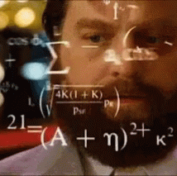
5. VALOR DEL ANÁLISIS
Aportar interpretación propia. Además de decir lo que encontraron, explicar qué significa y su relevancia

Slide 18
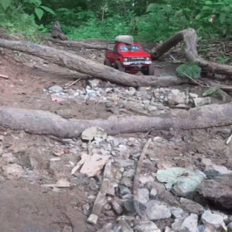
6. DIFICULTADES Y APRENDIZAJE
Errores, tropiezos, adaptaciones
Lecciones

Slide 19

7. CIERRE CON PROPIEDAD
¿Qué sabemos ahora? ¿Qué mensaje debe quedarse la audiencia?

Slide 20
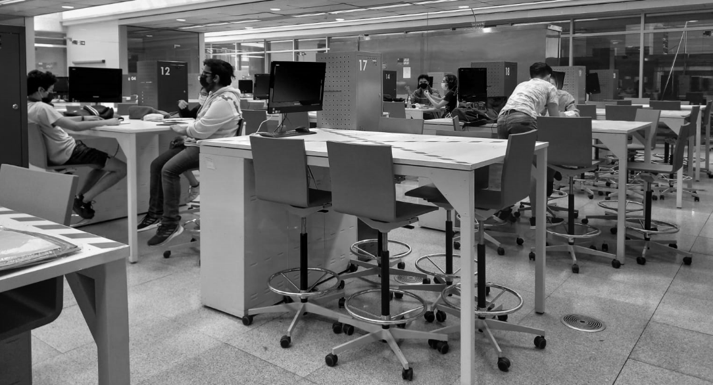
Actividad Laboratorio 11:
Feedback la presentación

Slide 21
Trabajo de hoy
Actividad de Laboratorio 11
Ya tienen su diálogo para la presentación. Practiquemoslo y démosle los últimos ajustes
Enganche
Punto de partida: Qué sabían antes de investigar, Qué preguntas se hicieron
Qué herramientas usaron (enfoque)
Qué encontraron (hallazgos)
Qué piensan de eso (análisis)
Qué aprendieron en el proceso (dificultades + aprendizajes)
Cierre, con Qué nos quedamos

Slide 22
Trabajo de hoy
Actividad de Laboratorio 11
10 minutos
1- Responder las siguientes preguntas guías:
Enfoque investigativo: ¿Qué herramientas aplicaron y cómo decidieron usarlas?
Descubrimientos clave: ¿Qué hallazgos fueron los más significativos? ¿Por qué?
Valor del análisis: ¿Qué interpretación hicieron? ¿Qué significa eso?
Dificultades y aprendizajes: ¿Qué dificultades encontraron? ¿Cómo evolucionaron?

Slide 23
Trabajo de hoy
Actividad de Laboratorio 11
2- Cambios en el guión (si lo consideran necesario): Transformar las respuestas anteriores en un relato fluido y coherente incorporando los elementos desarrollados en la cátedra (apertura emotiva, introducción SCQA, cierre con pregunta movilizadora + recursos adicionales)
20 minutos

Slide 24
RETROALIMENTACIÓN EN GRUPOS
3- Rotación de presentaciones con feedback
(el curso se dividirá en 2)
Instrucciones:
Los miembros de cada grupo que expondrán el hito 2, presentarán al curso considerando el tiempo máximo de presentación.
El curso y equipo docente escucharán y ofrecerán retroalimentación constructiva de las presentaciones de los otros grupos, aplicando técnicas discutidas en clase.
Al final, discutiremos los aprendizajes y experiencias del curso, con énfasis en la actividad actual.
20 minutos

Slide 25
TRABAJO EN DIAPOSITIVAS RETROALIMENTACIÓN EN GRUPOS
4- Trabajo en diapositivas según su nuevo diálogo
Utilizar diapositivas con más imágenes que texto y legible
Esquemas que sirvan como apoyo de su diálogo
30 minutos

Slide 26
¿Preguntas?
En Ingeniería y Ciencias

Slide 27
Desafíos de
INNOVACIÓN en Ingeniería y Ciencias
CD1100 Sección 09
Laboratorio 11
En Ingeniería y Ciencias
Profesor/a
Polyn Cifuentes
Auxiliares
Javiera Cerda
Anaís Higuera
Ayudante
Simón González

